Slide 1
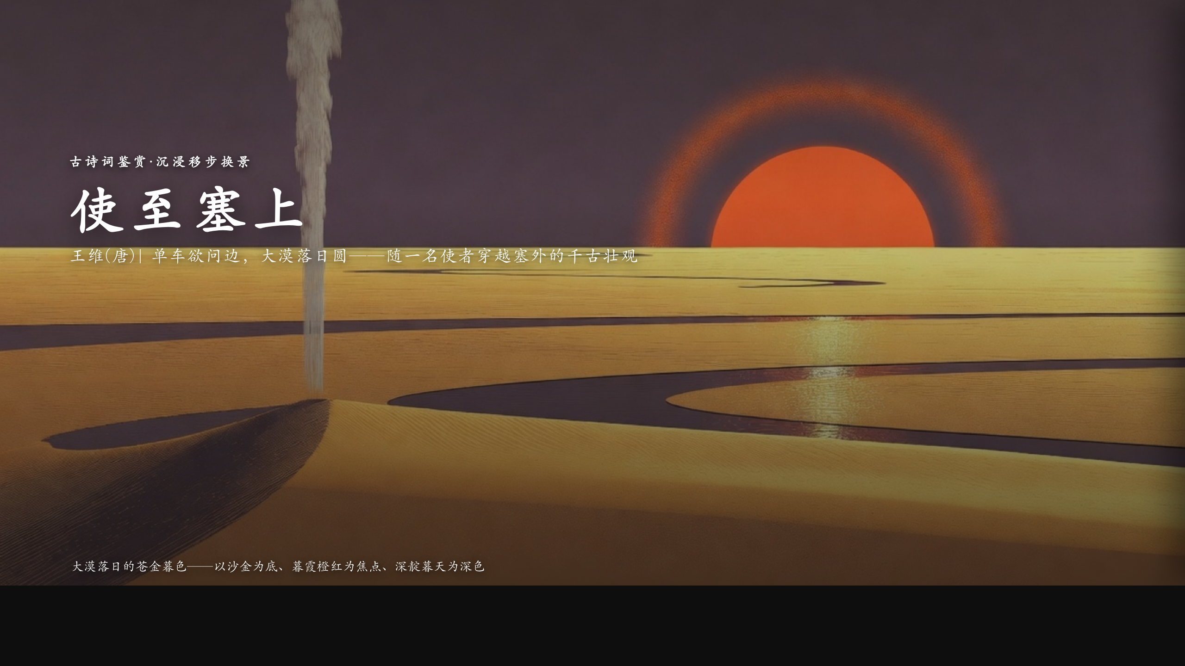
使至塞上 · 大漠落日的苍金暮色——以沙金
王维(唐)| 单车欲问边，大漠落日圆——随一名使者穿越塞外的千古壮观
统编版语文八年级上册
▶ 打开沉浸课件

Slide 2
学习目标
这节课,我们要学会
诵读积累
准确、有感情地诵读并背诵默写全诗,落实'征蓬''候骑''萧关''燕然'等字词读音与字形。
品味炼字
聚焦'直''圆''孤''长',体会'大漠孤烟直,长河落日圆'的画面美与炼字之妙,理解'诗中有画'。
体悟情感
结合写作背景,理解征蓬归雁的比喻,体会诗人由孤寂漂泊到壮美豁达的情感变化。
使至塞上 · 大漠落日的苍金暮色——以沙金
P.2

Slide 3
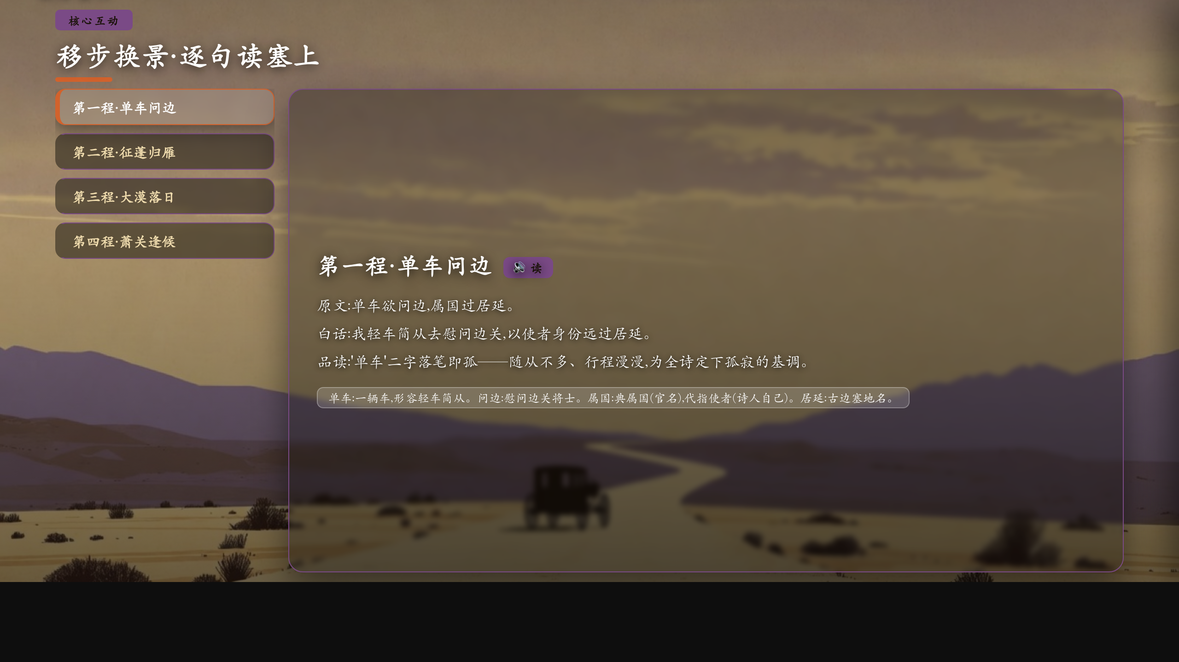
核心互动 · 移步换景·逐句读塞上
▶ 课件第 4 页
点'下一程',随使者一路向西,背景会换成对应的塞外场景。
使至塞上 · 大漠落日的苍金暮色——以沙金
P.3

Slide 4
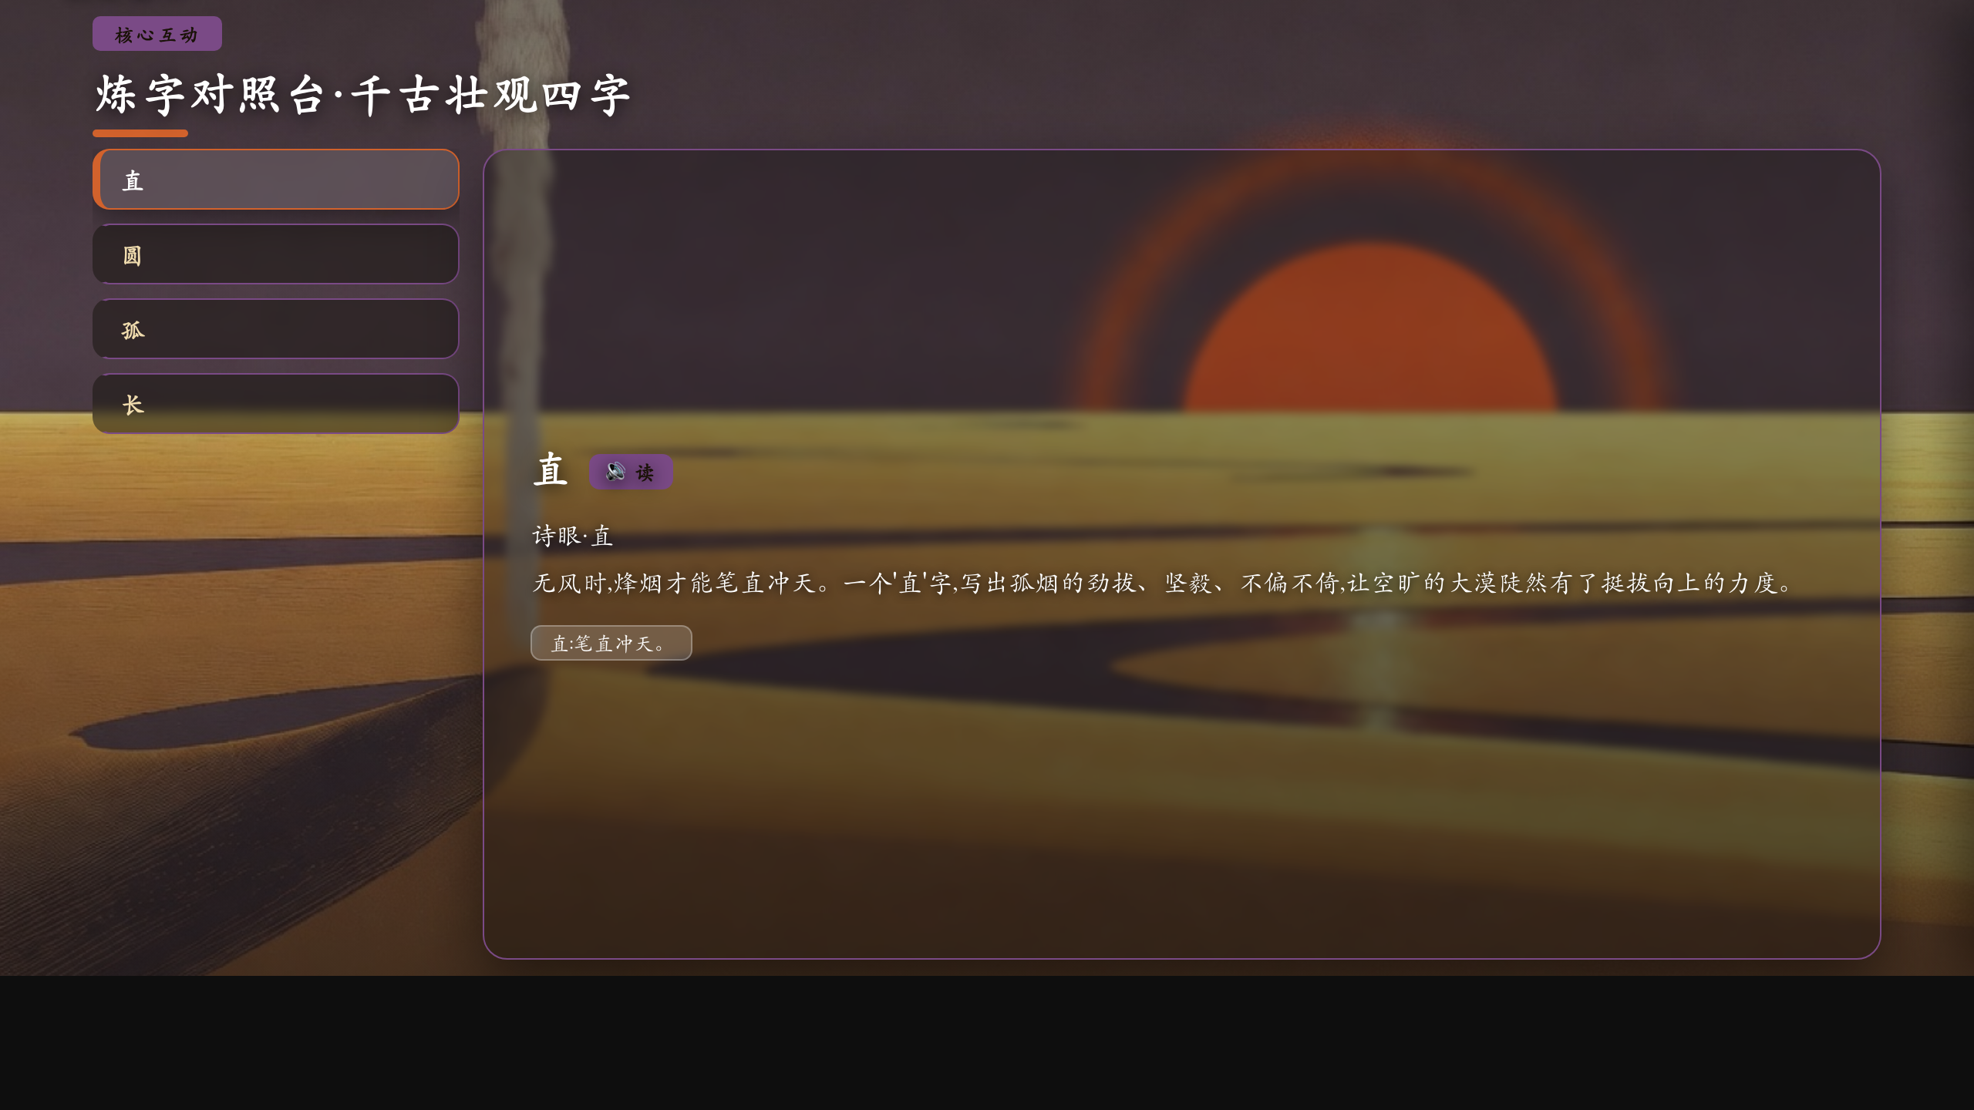
核心互动 · 炼字对照台·千古壮观四字
▶ 课件第 5 页
点下面的'直/圆/孤/长',看背景特写与赏析如何随诗眼变化。
使至塞上 · 大漠落日的苍金暮色——以沙金
P.4

Slide 5
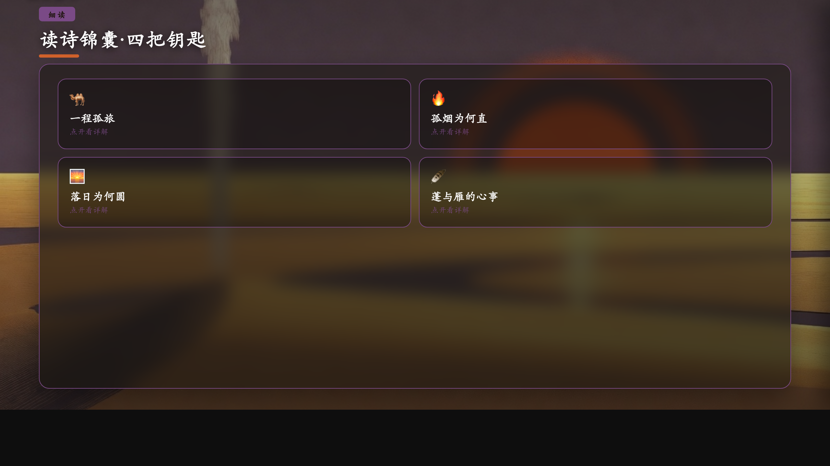
读诗锦囊·四把钥匙
▶ 课件第 7 页
读边塞诗,先看人在何处、心向何方,再品炼字与画面。
使至塞上 · 大漠落日的苍金暮色——以沙金
P.5

Slide 6
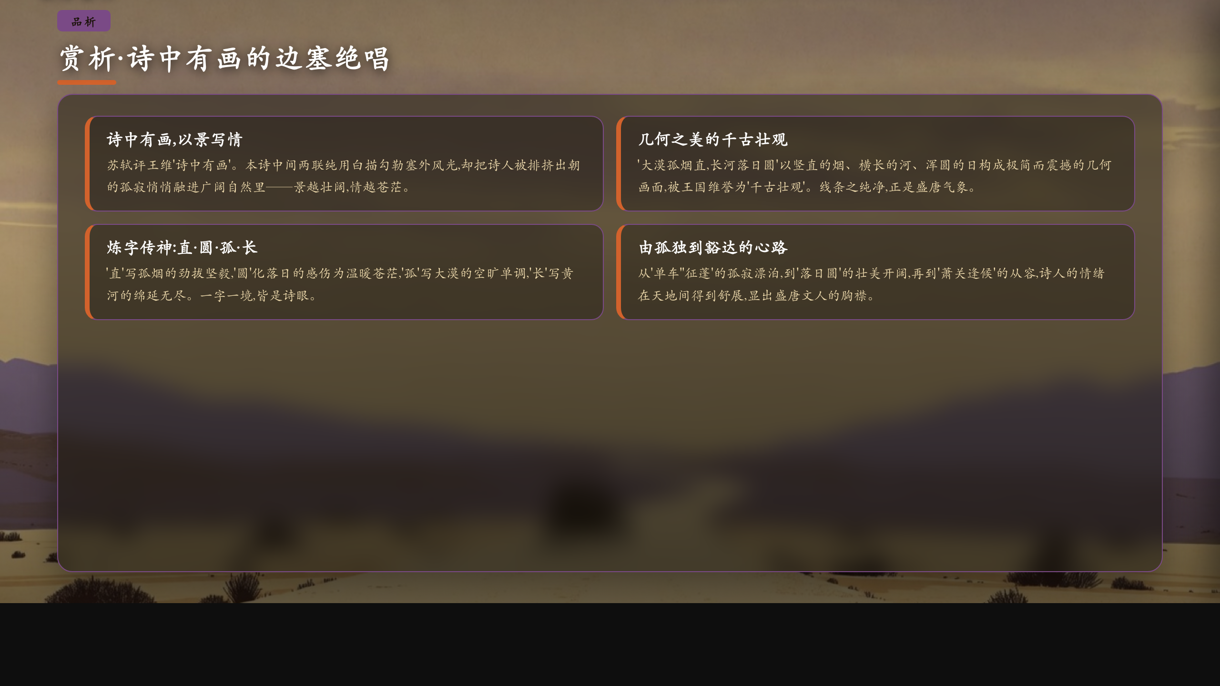
赏析·诗中有画的边塞绝唱
▶ 课件第 9 页
品味语言与情感
使至塞上 · 大漠落日的苍金暮色——以沙金
P.6

Slide 7
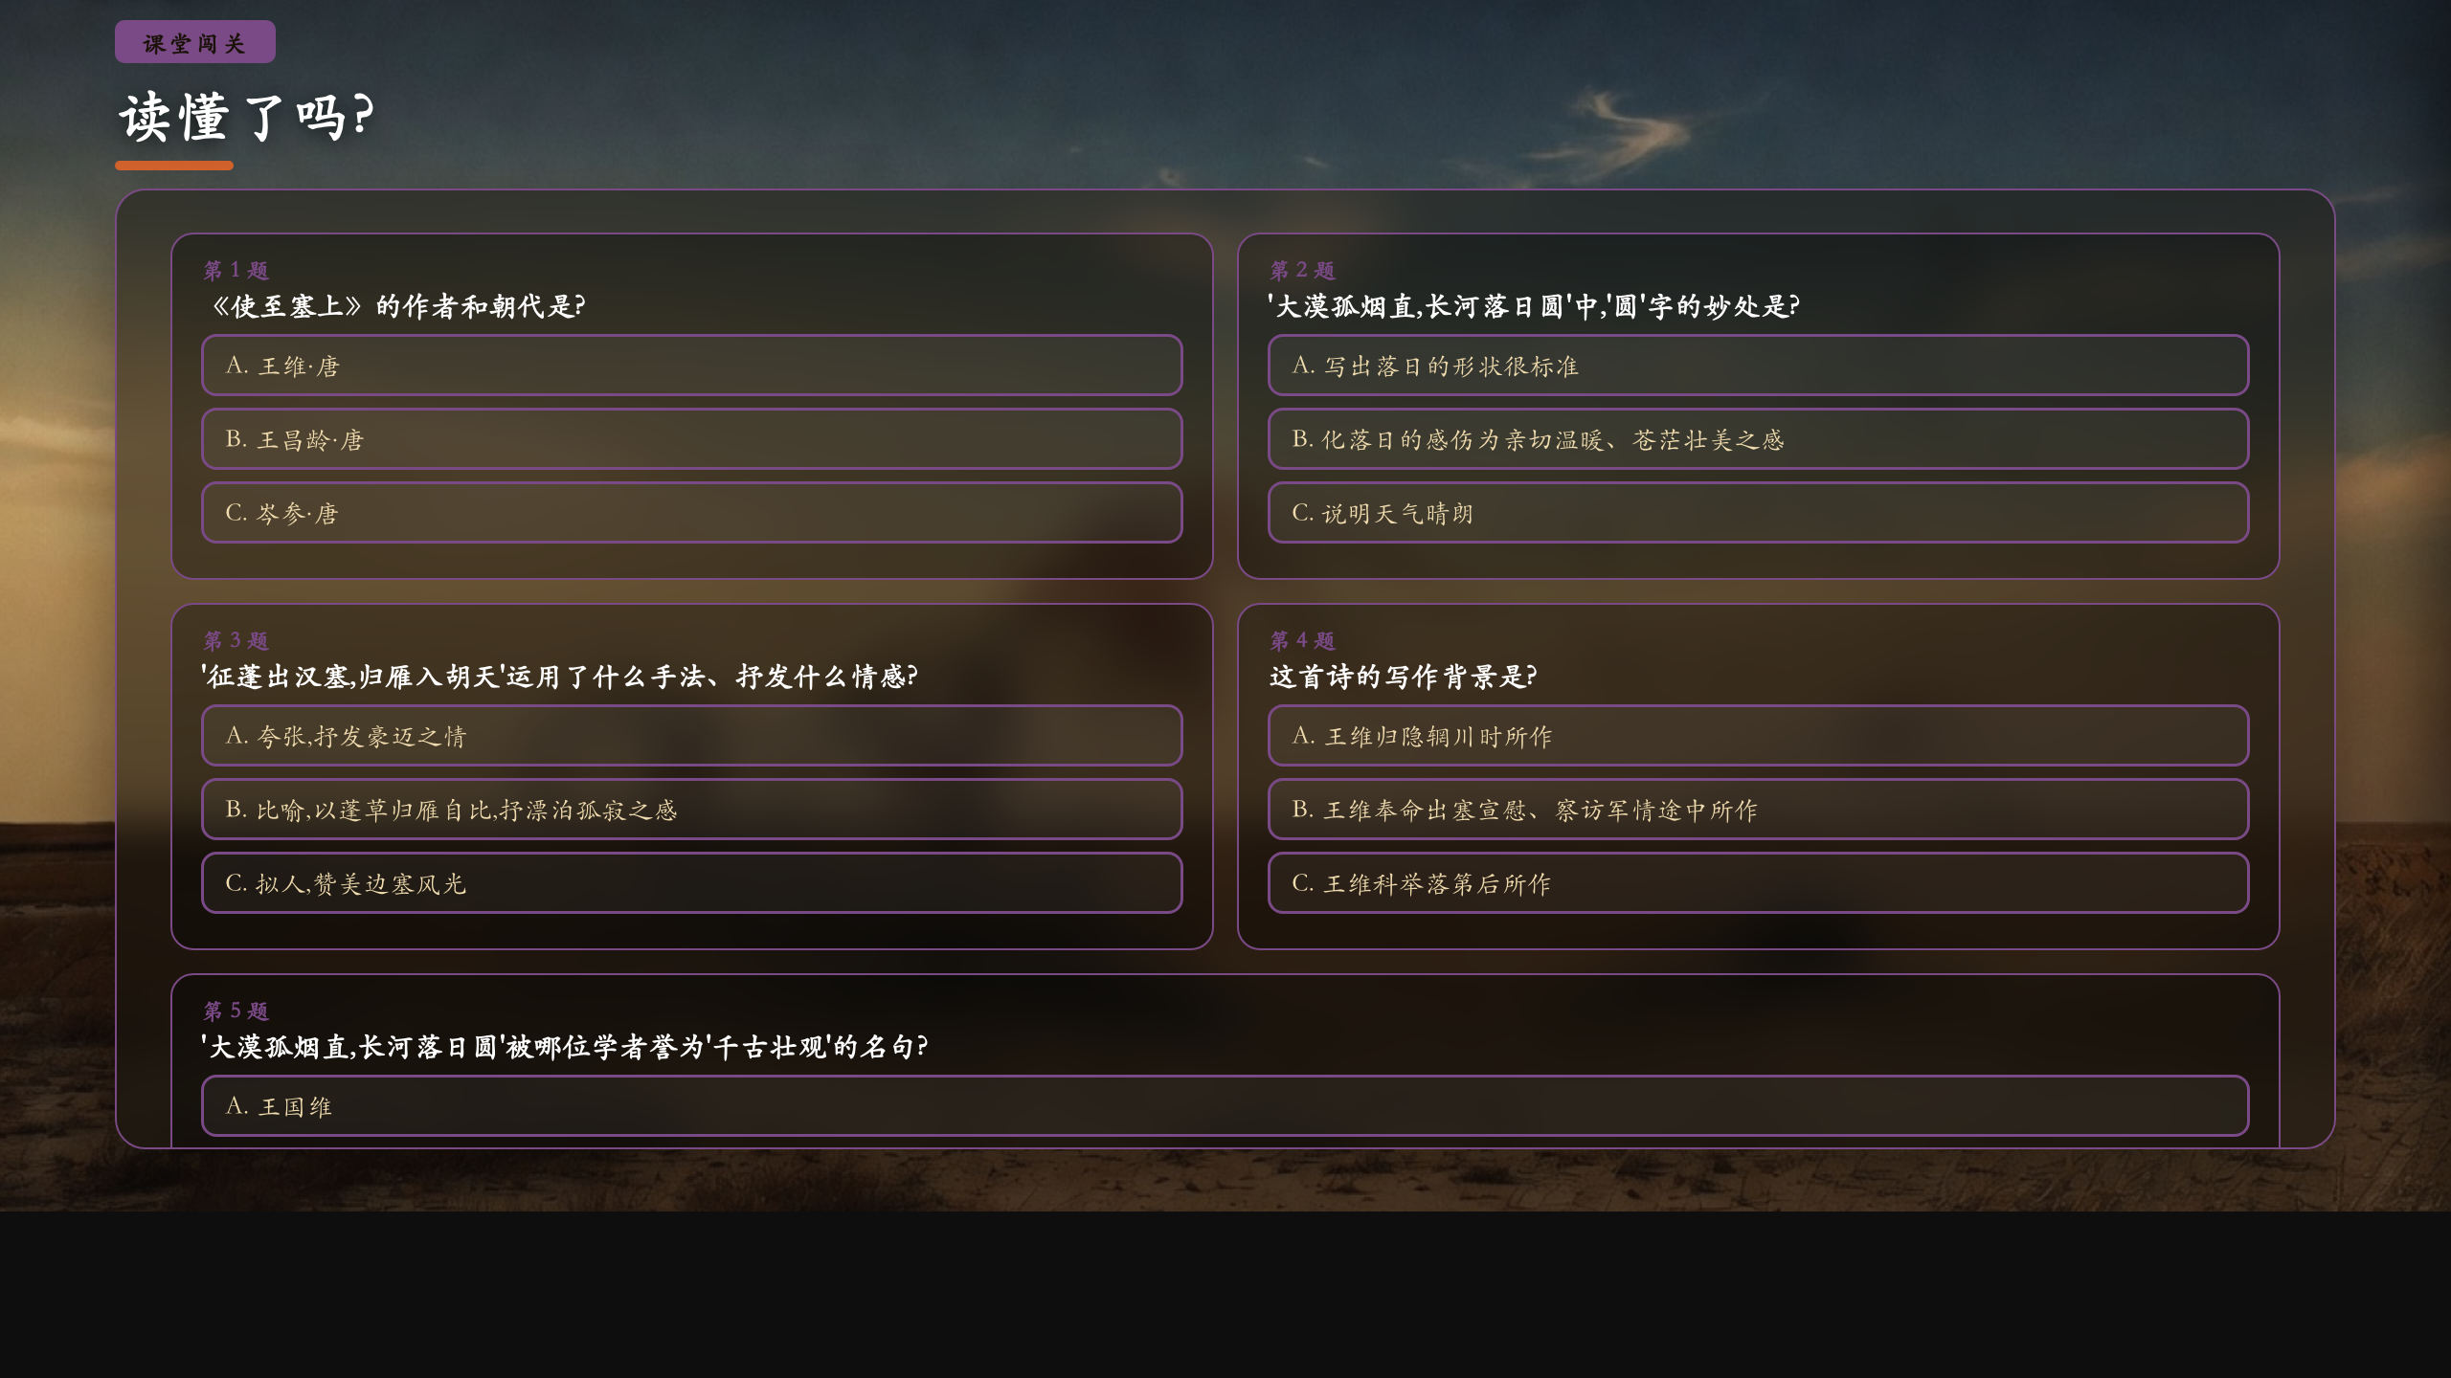
课堂闯关
▶ 课件第 10 页
检测理解与迁移
使至塞上 · 大漠落日的苍金暮色——以沙金
P.7

Slide 8
板书
使至塞上
· 叙事线·一程孤旅:单车问边 → 征蓬出塞 → 大漠落日 → 萧关逢候。一名使者穿越大漠,由失意到壮阔。
· 写景线·千古壮观:大漠(空)·孤烟(直)·长河(长)·落日(圆),四个字撑起雄浑画面,化感伤为苍茫之美。
· 情感线·孤独入壮美:征蓬归雁的漂泊孤寂,被消融在广阔自然里;'诗中有画',景中含情,豁达而苍劲。
使至塞上 · 大漠落日的苍金暮色——以沙金
P.8

Slide 9
作业
分层作业
必做
背诵并默写全诗,准确书写'征蓬''候骑''萧关''燕然'等易错字词;为'直''圆'两字各写一句不少于30字的炼字赏析。
实践
选'大漠孤烟直,长河落日圆'一句,用线条/简笔为它画一幅'极简几何'的意境图(只用竖线、横线、圆),并配一句自己的解说。
挑战
对比阅读王维《使至塞上》与王昌龄《出塞》(秦时明月汉时关),从意象、情感、画面三方面写一段不少于150字的比较短评。
使至塞上 · 大漠落日的苍金暮色——以沙金
P.9

